Slide 1
Balesetek Franciországban
Jankó Júlia, Mészáros Péter, Gergály Anna

Slide 2
Használt dataset
Balesetek adatai 2005-2016
Kaggle – aggregáltan, angolra fordítva franciáról
Eredetileg publikussá tett rendőrségi adatbázis
4 .csv fájl különböző szempontok szerint (+ francia ünnepnapok)

Slide 3
Célunk az adatokkal
Nagy mennyiségű hiteles adat, több szempontot aggregál
Milyen körülmények játszák a legnagyobb szerepet egy baleset létrejöttében?
Vannak-e ok-okozati összefüggések?
Megjósolható-e a balesetek száma és súlyossága?

Slide 4
Rendelkezésre álló információk
Adatok a járműről (vehicles.csv)
Típus, utazók száma, manőver, ütközés, stb
Adatok a baleset helyszínéről (places.csv)
Út típusa, sávok száma, elhelyezkedés, infrastruktúra, stb
Adatok a balesetről (characteristics.csv)
Időpont, fényviszonyok, típus, időjárási viszonyok, stb
Adatok a résztvevőkről (users.csv)
Életkor, nem, utazás célja, védőfelszerelés, súlyosság, stb

Slide 5
Adatelemzés
TODO infók az adatokról + miket dobtunk ki

Slide 6
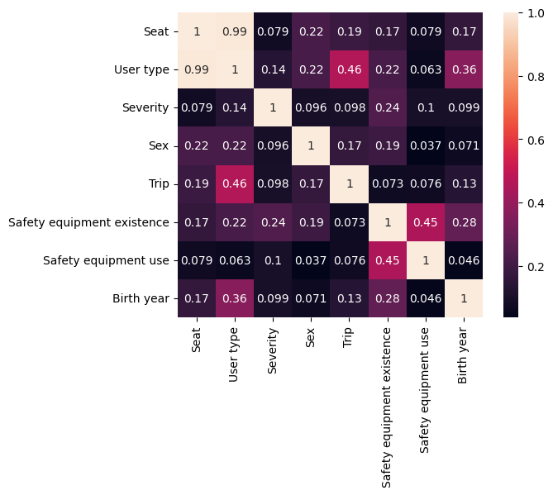
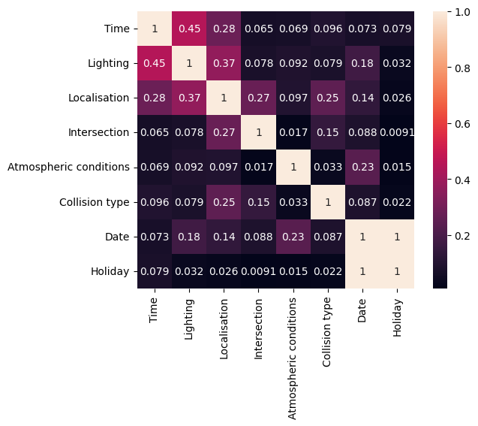
Korrelációk
Egy fájlon belül az adatok korrelációja
Kategorikus adatok – Cramer’s V

Slide 7
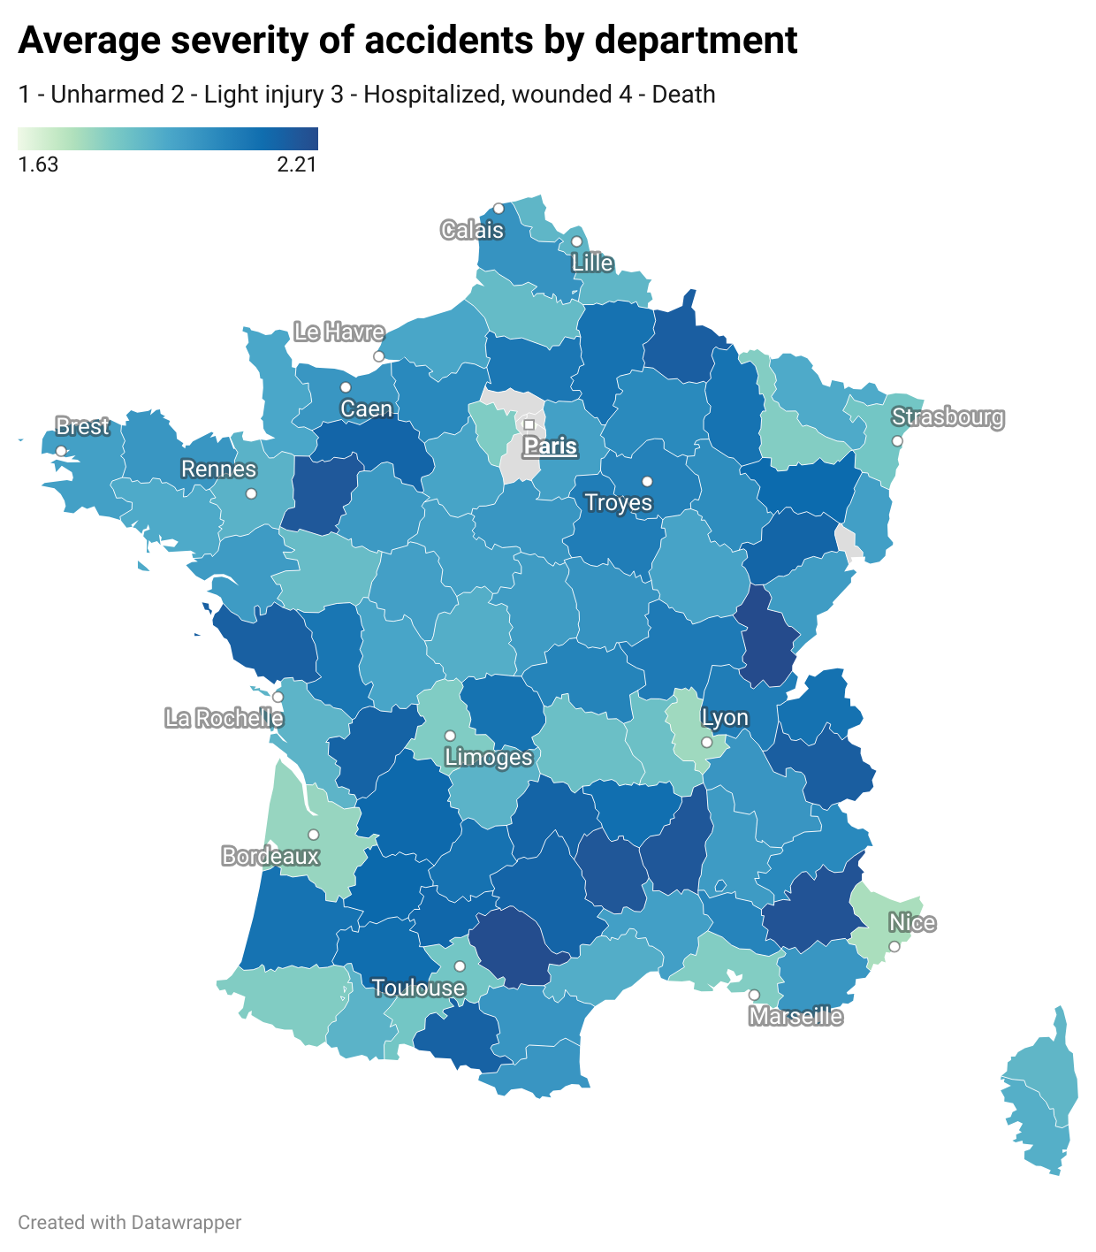
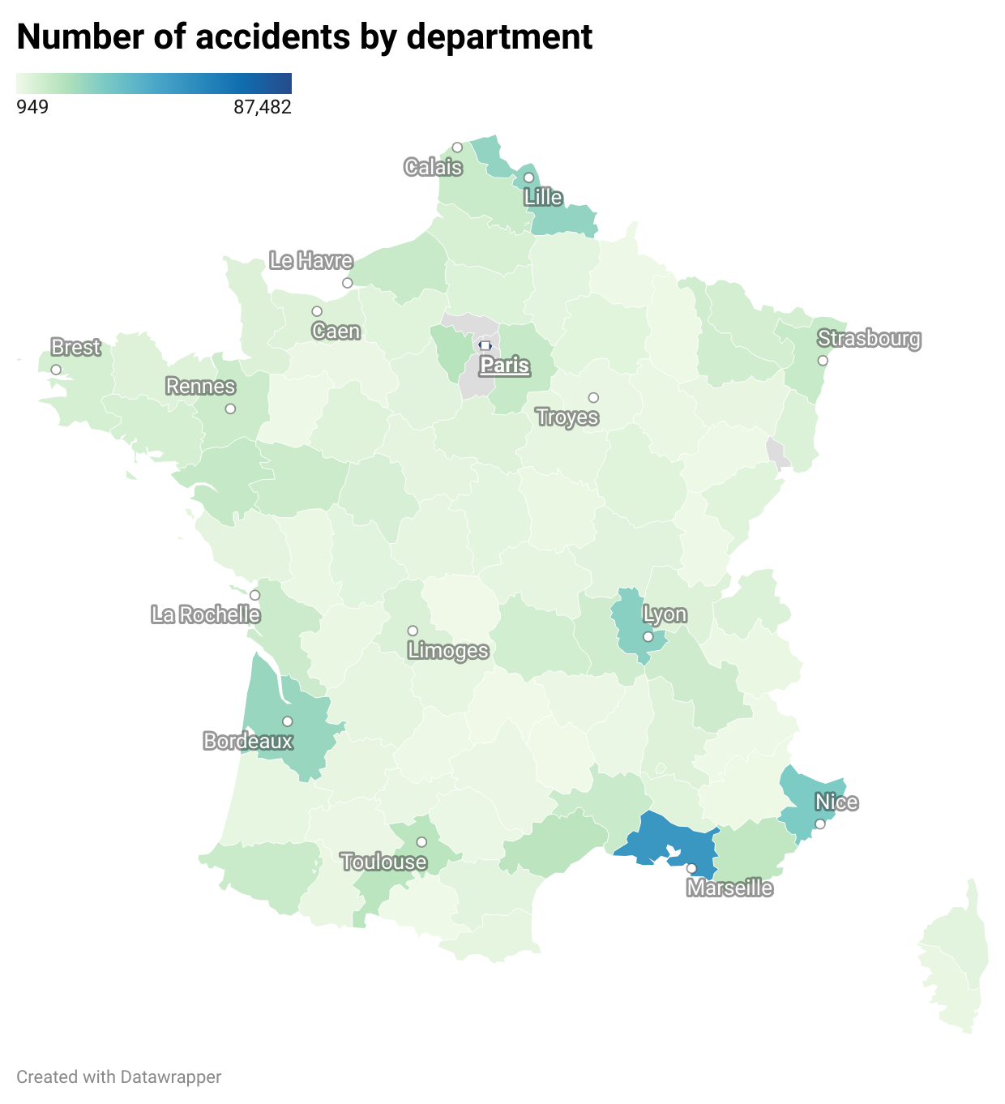
Vizualizáció

Slide 8
Modell választás
Kategorikus adatok
Igény a megmagyarázhatóságra
Nagymennyiségű adat
Bayes háló

Slide 9
Bayes-hálók és pgmpy
TODO mit tud a pgmpy, miért használtuk

Slide 10
Adatelőkészítés
TODO infó a mergelésről + kvantálásról

Slide 11
Struktúra tanulás
Az első lépés, ha adatokból szeretnénk Bayes hálót kapni
Közelítő megoldás
Különböző algoritmusok
Max-min hill climb – nem belátható időben
Hill climb megszorításokkal: maximum in-degree

Slide 12
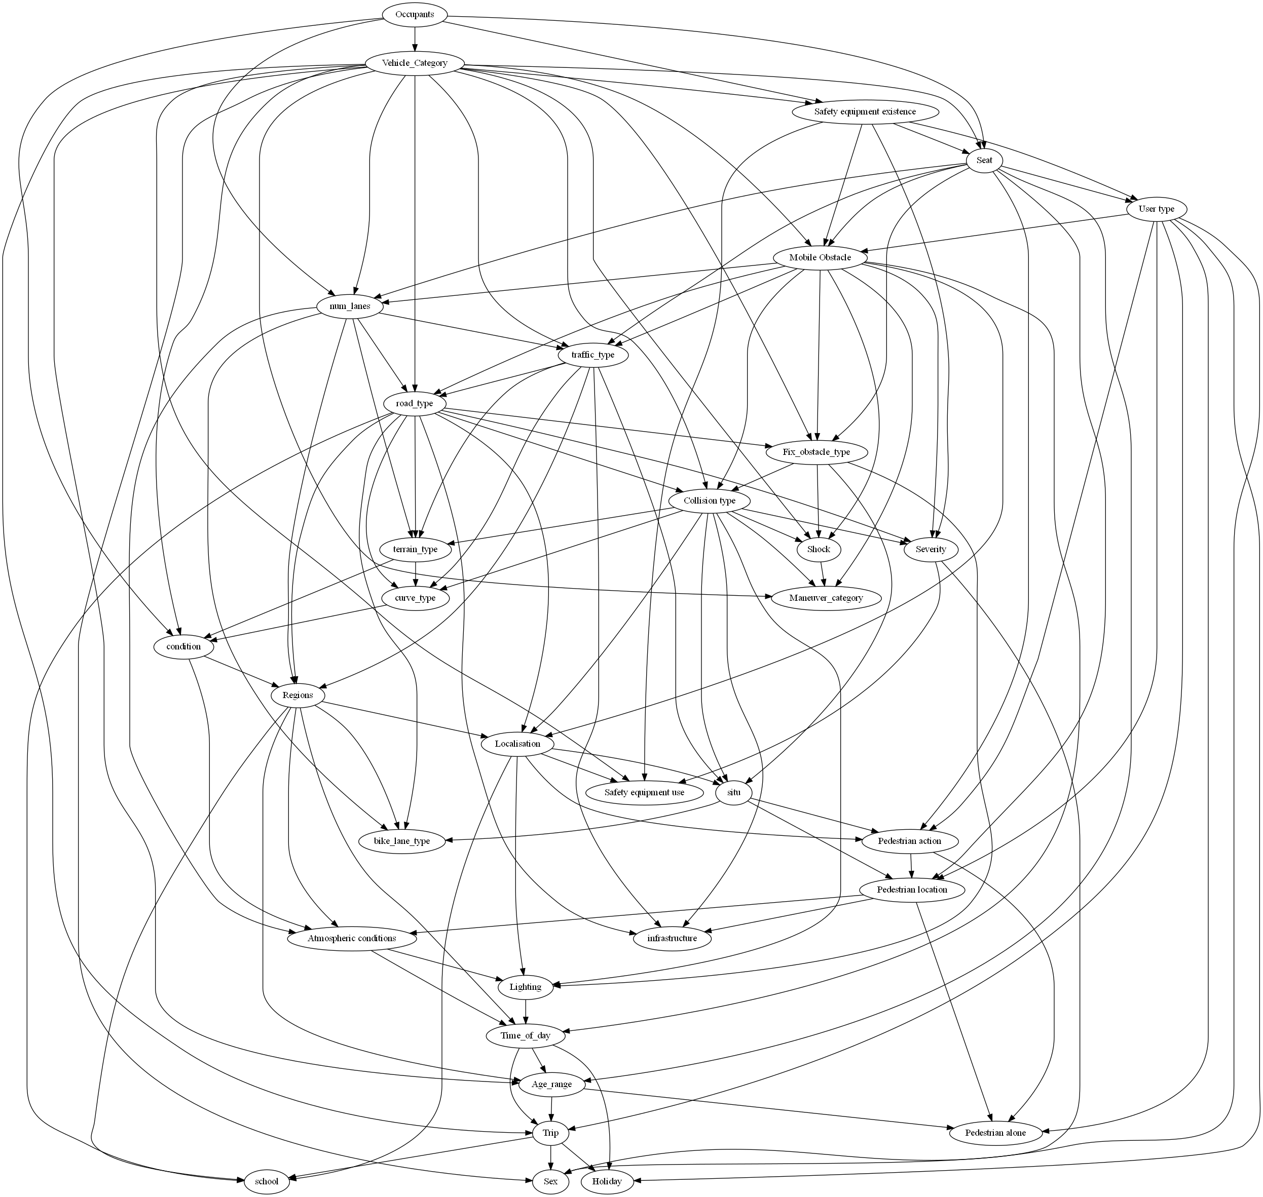

Slide 13
Paraméter tanulás és inference
TODO használt algoritmusok + 1-2 gondolat

Slide 14
Vizsgált kérdések
TODO összefoglalni miket kérdeztünk

Slide 15
Baleset súlyosság baseline
TODO a baseline eloszlásból ide egy diagram

Slide 16
Különböző faktorok hatása a súlyosságra
TODO a súlyosságra vonatkozó kérdések alapján ide gondolatok

Slide 17
Kapcsolódó irodalom
TODO alkohol/drog téma, „exposure data” (ez mi magyarul?) felhasználása

Slide 18
Záró gondolatok
TODO jogi+etikai, mire lehet használni, mit lehetne fejleszteni

